Slide 1
시스템 분석
정 환
11 시간

Slide 2
목차 수정
게임소개
구분 | 내용 | 선정 이유
플랫폼 | 모바일 | 접근성이 좋은 플랫폼으로 유저확보에 유리.
장르 | 턴제 RPG | 플레이타임이 많은 장르. 모바일 플랫폼에 맞춰 어렵지 않은 조작(뛰어난 반사신경을 요구하지 않는 조작).
소재 | 미래, 판타지, 게임 | 캐주얼한 느낌을 주기 위해 게임 속 세계에서 게임을 즐긴다는 소재.
참고게임 | 나이츠크로니클, 데스티니 차일드 | 세로포맷 화면구성을 참고.(나이츠크로니클) 실시간 턴제 전투 컨셉을 참고.(데스티니 차일드)
타겟유저 | 10 ~ 20대 | 실시간으로 조작과 그에 따른 반응을 선호하는 연령대.
기획의도 | 쉽고 가벼운 조작과 세로포맷을 통해 한 손으로 플레이 가능한 특징으로 주변 환경적 요인에 영향을 적게 받는 특징으로 쉬운 접근성을 확보. RPG장르를 통해 충성도 높은 유저의 확보를 위해.

Slide 3





플레이화면
①
대상 | 설명
① 일시 정지 | 플레이 중인 스테이지를 정지시키기 위해 사용.
② 턴 획득 막대 | 아군이 획득하는 턴을 표시해 언제 터치를 해야 할지 알 수 있게 한다.
③ 몬스터 | 유저가 싸워야 되는 대상을 보여 줌으로써 해당 스테이지에서의 목표를 알려준다.
④ 캐릭터 | 플레이어의 캐릭터가 출력되는 영역. 터치를 하는 조작영역도 겸한다.
③
화면
②
④
기획의도
직관적이고 알기 쉬운 화면구성을 위해 아군 영역을 아래쪽으로 배치.
아군 캐릭터 영역을 터치 조작 영역으로, 화면 상단을 조작하여
플레이에 방해가 되는 경우가 없도록 하기 위해.
왼손 플레이도 수월하게 유저조절옵션을 통해
턴 획득 인터페이스를 우측에 배치 가능하도록 설계.

Slide 4
참고 게임
항목 | 데스티니 차일드 | 소녀전선
화면 | 세로포맷 | 가로포맷
플레이 | 실시간 턴제 | 실시간 전투
전투 캐릭터 | 1 ~ 5 개 | 1 ~ 5 개
캐릭터 획득 | 재화를 사용하여 뽑기(확률형 랜덤 뽑기) | 재화를 사용하여 크래프팅(조건부 테이블 내에서 랜덤으로 등장)
조작 | 공격 자동진행. 스킬 사용(터치, 슬라이드). | 공격 자동진행. 스킬 사용(터치), 캐릭터 이동(슬라이드).
오토 | 스킬 자동 사용. | 스킬 자동 사용.
오토 상세 | 노멀, 오토스킬, 풀 오토 세 단계로 구성. 노멀은 모든 스킬 수동 사용. 오토스킬은 터치스킬/슬라이드스킬 자동사용, 드라이브스킬 수동 사용. 풀 오토는 모든 스킬 자동 사용. | 온/오프 로만 구성 오토를 켰을 시 스킬 자동 사용, 캐릭터 이동은 수동 조작. 오토를 끄면 스킬, 캐릭터 이동 모두 수동 조작.

Slide 5
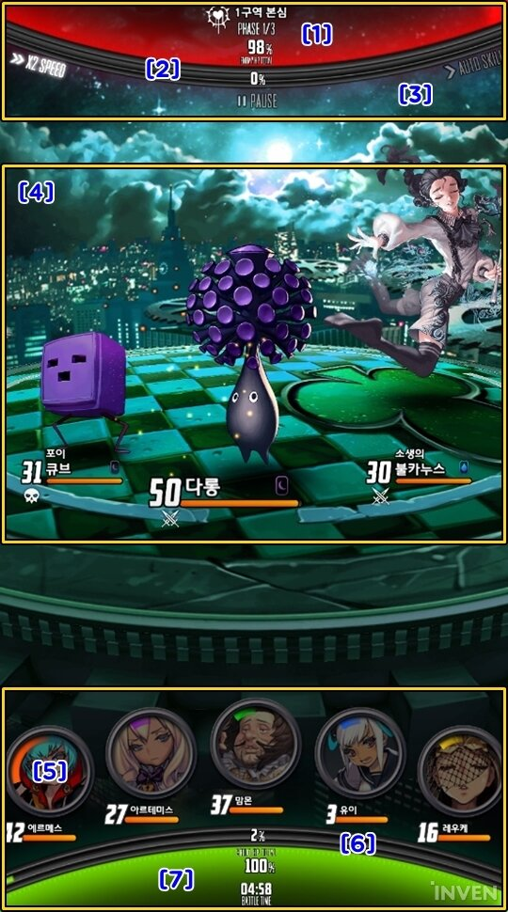
전투화면 - 데스티니차일드
터치와 슬라이드 조작으로 스킬을 사용하는 플레이.
캐릭터의 조합과 리더설정은 영향을 주지만 배치는 영향이 없음.
[1] | 현재 참여하고 있는 던전의 이름과 진행 상태, 적 차일드의 HP를 알려준다.
[2] | 적 차일드의 드라이브 스킬 게이지로 100% 달성 시 드라이브를 사용한다.
[3] | 전투의 속도를 빠르게 하거나 멈출 수 있고 AUTO SKILL을 이용해 자동 사냥도 가능하다.
[4] | 전투에 참여한 적 차일드를 확인할 수 있다.
[5] | 캐릭터 아이콘으로 터치 시 일반 스킬을 밀어 올릴 시 슬라이드 스킬을 사용할 수 있다.
[6] | 아군의 드라이브 스킬 게이지로 차일드마다 드라이브 스킬에 필요한 포인트가 다르다.
[7] | 아군의 전체 체력과 남은 전투 시간을 확인할 수 있다.

Slide 6
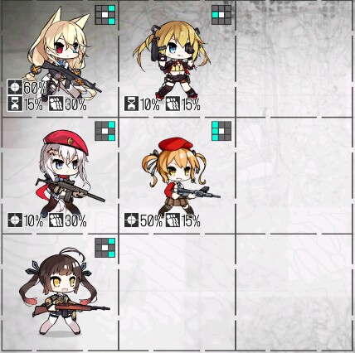
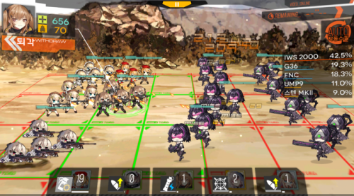
전투화면 - 소녀전선
캐릭터 배치
전투화면
조작, 플레이 | 스킬아이콘 터치로 스킬 사용, 캐릭터를 슬라이드 조작으로 이동하는 플레이.
배치 효과 | 리더설정 효과는 없지만 배치에 따른 진형버프의 영향이 존재.
전투 | 아군은 왼쪽에 배치된 적부터 공격.(일부 캐릭터는 오른쪽에 배치된 적부터 공격.) 적은 오른쪽에 배치된 아군캐릭터부터 공격.(일부 적은 왼쪽에 배치된 캐릭터부터 공격.)
변수 | 캐릭터 이동을 통해 변수요소 추가 발생 가능.

Slide 7
전투화면 - 적용
항목 | 데스티니 차일드 | 소녀전선 | 만들 게임
화면 | 세로포맷 | 가로포멧 | 세로포맷
플레이 | 실시간 턴제 | 실시간 전투 | 실시간 턴제
전투 캐릭터 | 1 ~ 5 개 | 1 ~ 5 개 | 1 ~ 5 개
조작 영역 | 캐릭터 아이콘을 터치, 슬라이드. | 스킬아이콘 터치로 스킬 사용. 캐릭터를 슬라이드로 이동. | 캐릭터 직접 터치. 캐릭터 이동 없음.
캐릭터 배치 | 전투에 영향 없음. | 배치가능 공간은 총 9칸. 배치에 따라 우선 공격 타겟이 달라짐. 진형버프로 인한 영향 존재. | 배치가능 공간은 총 9칸. 배치에 따라 우선 공격 타겟이 달라짐. 진형버프 없음.
데스티니 차일드의 세로포맷 화면구성과 플레이를 참고.
소녀전선의 캐릭터 배치를 참고.

Slide 8
전투화면 - 예시
화면
화면구성 | 조작 영역 겸 아군캐릭터를 아래쪽에, 적 캐릭터를 위쪽에 배치. 조작방법을 고려하여 화면 좌측에 턴 획득 인터페이스막대 배치. HP와 스킬게이지는 캐릭터 아래 배치.
조작, 플레이 | 턴 획득 시 턴을 획득한 캐릭터를 터치하여 기본공격 사용. 기본공격 사용 시 스킬게이지가 충전되고 스킬게이지 가득 찬 후 턴 획득 시 터치로 스킬 사용.
전투 | 아군은 같은 열 가장 아래에 있는 적을 우선 공격. 적은 같은 열 가장 위에 있는 아군을 우선 공격. 아군, 적 공통으로 같은 열에 공격할 대상이 없을 시 가까이 배치된 대상을 공격. 공격할 대상이 같은 행에 있을 시 왼쪽 열에 배치된 대상을 공격.
터치
턴 획득

Slide 9
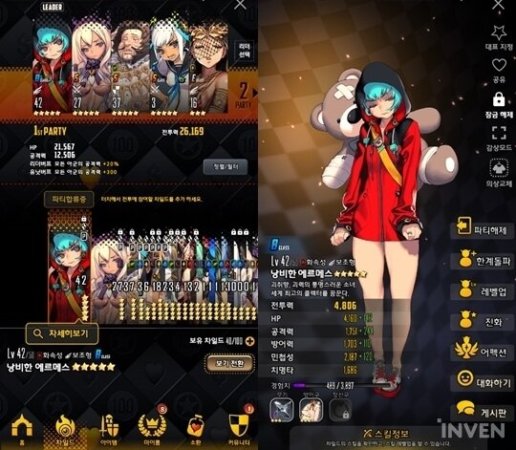
캐릭터 관리 – 데스티니 차일드
파티구성 | 캐릭터 목록과 한 화면에 배치. 캐릭터 목록에서 파티참여 결정 가능. 파티에 구성된 캐릭터 목록 아래로 파티의 HP, 공격력, 적용되는 효과 배치.
캐릭터 목록 | 파티구성과 한 화면에 배치. 캐릭터를 카드 형태로 가로배치. 선택되지 않은 캐릭터들은 겹쳐서 배치. → 겹쳐진 캐릭터는 알아보기 불편함.
캐릭터 관리 | 캐릭터 목록과 분할됨. 캐릭터와 관련된 모든 기능 포함. 하단의 스킬정보 버튼으로 스킬성장 기능 사용 가능.
캐릭터 목록, 파티구성
캐릭터 관리

Slide 10
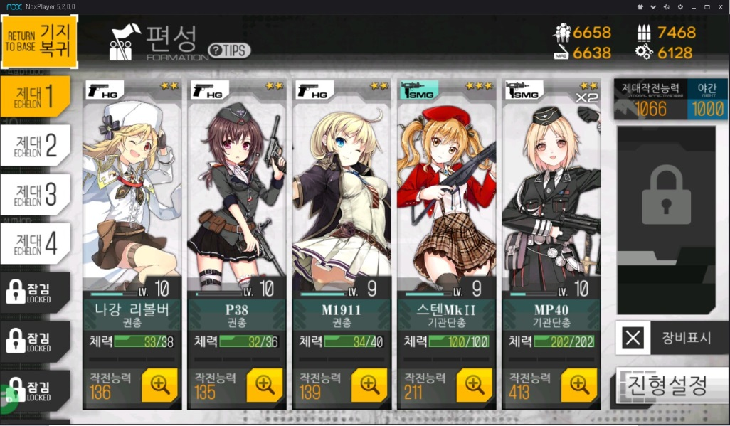
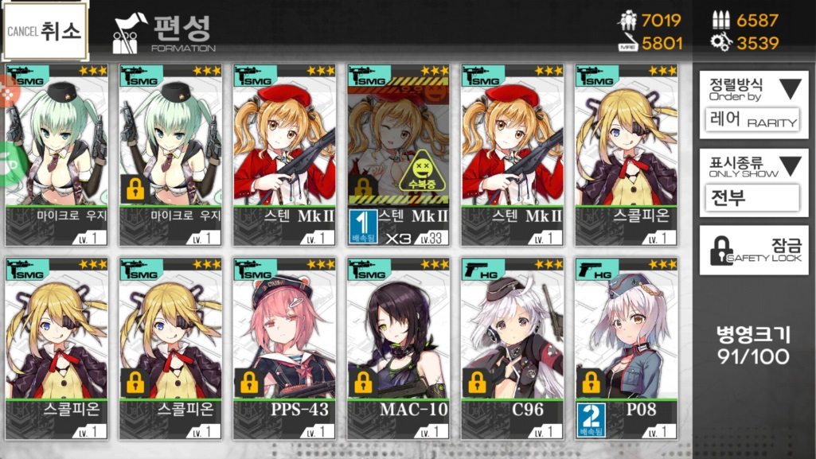
캐릭터 관리 – 소녀전선
파티구성 | 캐릭터는 파티에 구성된 캐릭터만 배치. 배치된 캐릭터에 장비장착 기능 포함. 배치된 캐릭터 혹은 빈 슬롯 터치 시 캐릭터 목록 창으로 이동.
캐릭터 목록 | 캐릭터를 카드 형태로 바둑판 식 배치. → 캐릭터를 확인하고 알아보기 쉬움. 잠금/해제 기능 포함. 파티 배치, 수복 등의 상태 표시.
캐릭터 관리 | 캐릭터를 관리하는 기능들이 각 컨텐츠에 분산되어 있음. Ex) 공방 – 캐릭터 편재확대 숙소 – 캐릭터 호감도, 레밸 상승 연구 – 캐릭터 스킬레밸 상승
파티구성
캐릭터 목록

Slide 11
캐릭터 관리 - 적용
항목 | 데스티니 차일드 | 소녀전선 | 만들 게임
파티 구성 | 캐릭터 목록과 한 화면에 배치. 핵심 스텟과 파티에 적용된 효과 표시. | 배치된 캐릭터에 장비장착 기능 포함. 배치된 캐릭터 혹은 빈 슬롯 터치 시 캐릭터 목록 창으로 이동. | 구성된 캐릭터를 선택할 수 있고, 선택된 캐릭터를 표시. 캐릭터의 요약정보를 상단에 배치.
캐릭터 목록 | 파티 구성과 한 화면에 배치. 캐릭터가 겹쳐서 배치된 부분이 불편. | 캐릭터를 바둑판 식으로 배치. 잠금/해제 기능 포함. 파티 배치, 수복 등의 상태 표시. | 캐릭터 관리와 한 화면에 배치. 캐릭터를 바둑판 식으로 배치.
캐릭터 관리 | 캐릭터와 관련된 모든 기능 포함. 스킬관련 기능의 인터페이스를 따로 분리. | 캐릭터를 관리하는 기능들이 각 컨텐츠에 분산되어 있음. | 캐릭터 목록과 한 화면에 배치. 퀵슬롯으로 관리메뉴를 활성화/비활성화 가능하게 배치.
관련 정보나 기능들을 한 화면에 구성 할 수 있도록 하여 화면 이동을 최소화.

Slide 12





캐릭터 관리 - 예시
파티구성 | 구성된 캐릭터를 선택할 수 있고, 선택된 캐릭터를 표시. 캐릭터의 요약정보를 상단에 배치. 상세보기 버튼을 통해 관리기능 사용 가능.
캐릭터 목록 | 캐릭터 관리와 한 화면에 배치. 캐릭터를 아이콘 형태로 바둑판 식 배치. 선택된 캐릭터를 알아볼 수 있게 표시. 선택된 캐릭터의 요약정보를 상단에 배치.
캐릭터 관리 | 캐릭터 목록과 한 화면에 배치. 퀵슬롯으로 관리메뉴를 활성화/비활성화 가능하게 배치. 상세보기 버튼을 통해 상세정보 확인과 관리메뉴도 사용 가능하게 배치.
화면
화면
프린세스
공격형
불속성
HP : 999
공격력 : 169
방어력 : 123
행동력 : 111
프린세스
공격형
불속성
HP : 999
공격력 : 169
방어력 : 123
행동력 : 111
상세보기
상세보기
파티 구성
캐릭터 목록, 관리

Slide 13
프린세스
공격형
불속성
HP : 999
공격력 : 169
방어력 : 123
행동력 : 111
캐릭터 관리 - 예시
상세보기
파티구성 | 구성된 캐릭터를 선택할 수 있고, 선택된 캐릭터를 표시. 캐릭터의 요약정보를 상단에 배치. 상세보기 버튼을 통해 관리기능 사용 가능.
캐릭터 목록 | 캐릭터 관리와 한 화면에 배치. 캐릭터를 아이콘 형태로 바둑판 식 배치. 선택된 캐릭터를 알아볼 수 있게 표시. 선택된 캐릭터의 요약정보를 상단에 배치.
캐릭터 관리 | 캐릭터 목록과 한 화면에 배치. 퀵슬롯으로 관리메뉴를 활성화/비활성화 가능하게 배치. 상세보기 버튼을 통해 상세정보 확인과 관리메뉴도 사용 가능하게 배치.
화면
화면
프린세스
공격형
불속성
HP : 999
공격력 : 169
방어력 : 123
행동력 : 111
프린세스
공격형
불속성
HP : 999
공격력 : 169
방어력 : 123
행동력 : 111
상세보기
상세보기
파티 구성
캐릭터 목록, 관리
상단 : 파티정보와 선택된 캐릭터 정보
하단 : 구성 편집과 캐릭터 관리
한 화면에 구성하고 필요에 따라
위 아래로 이동하여 이용.

Slide 14
총정리

Slide 15
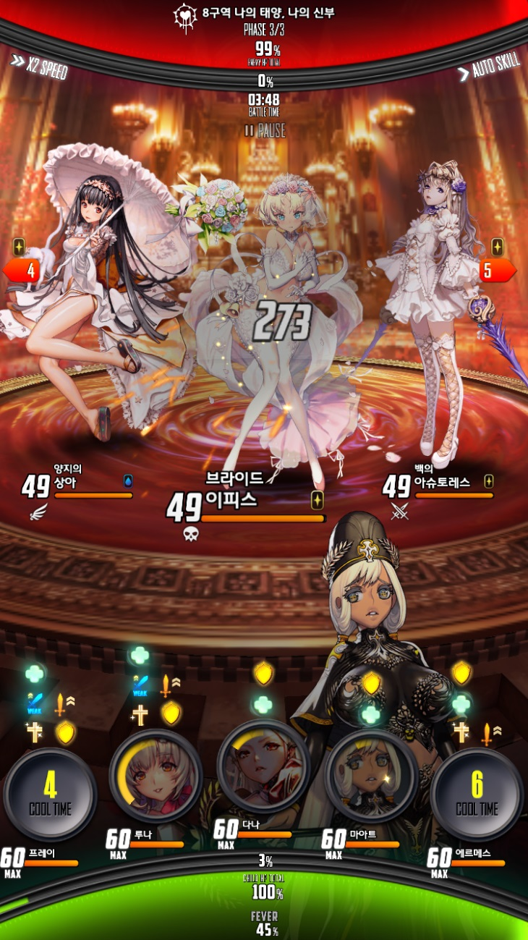
데스티니차일드 - 전투화면
①
① 적 전체 HP | 적 캐릭터 HP의 총 합. 0으로 만들면 승리.
② 적 캐릭터 일러스트 | 적 캐릭터의 이미지 출력. 유저가 공격 시 피격모션과 데미지 출력.
③ 적 캐릭터 HP | 적 캐릭터의 개별 HP.
④ 유저 캐릭터 일러스트 | 상시 출력되지는 않지만 공격을 하거나 스킬을 사용시 출력 됨.
⑤ 아군 초상화 | 전투에 참여한 캐릭터의 초상화 출력. 조작영역도 겸하고 있음. 슬라이드 스킬이 쿨타임일 때는 초상화 대신 쿨타임 출력.
⑥ 아군 HP | 아군 초상화 하단에 캐릭터의 HP 출력. 모두 0이 되면 패배. 최 하단에는 아군 전체의 HP 출력. 0이 되면 패배.
②
③
④
⑤
⑥

Slide 16
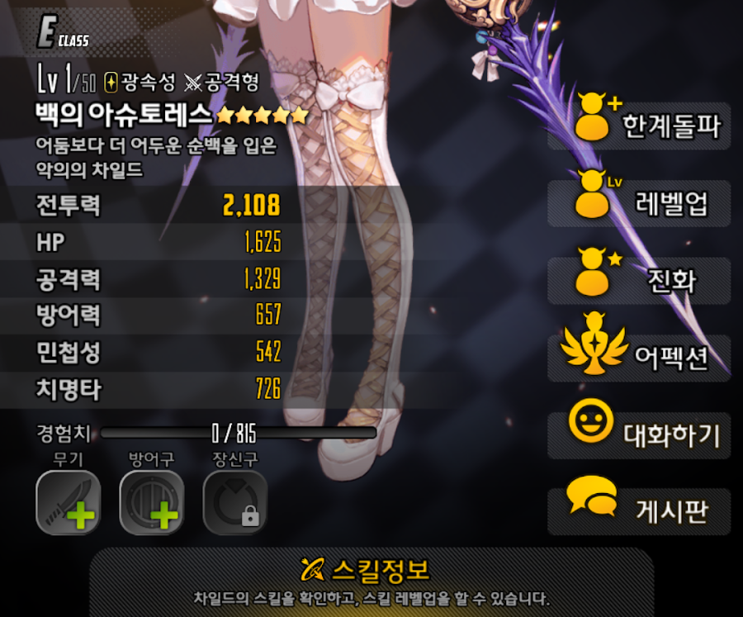
캐릭터 정보 – 데스티니 차일드
불, 물, 자연, 광, 암 다섯 속성이 존재.
캐릭터의 정보
캐릭터 이름, 레밸,
속성, 유형 등의
정보를 출력.
캐릭터 특징이
드러나는 부분.
캐릭터 관리메뉴
캐릭터 성장과 관련된
기능들이 있음.
캐릭터와 대화를 하는
기능, 다른 유저의
평가를 보거나 자신의
평가를 적을 수 있는
게시판 기능도 있음.
캐릭터의 장비착용
관련 부분을 관리.
캐릭터 스킬정보를
활성화 시키는 버튼.

Slide 17
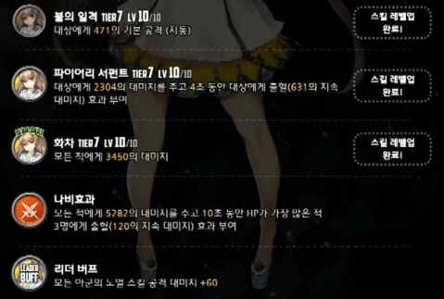
스킬 정보 – 데스티니 차일드
스킬 레밸 시스템
캐릭터 성장 수단 중 하나.
① 기본공격 | 전투 중 자동으로 진행 됨.
② 터치 스킬 | 전투 중 터치 조작을 통해 발동되는 스킬.
③ 슬라이드 스킬 | 전투 중 슬라이드 조작을 통해 발동되는 스킬.
④ 드라이브 스킬 | 전투 중 캐릭터 초상화 테두리부분의 게이지가 가득 차면 초상화 하단에 생기는 버튼으로 사용.
⑤ 리더 버프 | 캐릭터를 리더로 설정 시 파티 전체에 적용 되는 효과.
①
②
③
④
⑤

Slide 18
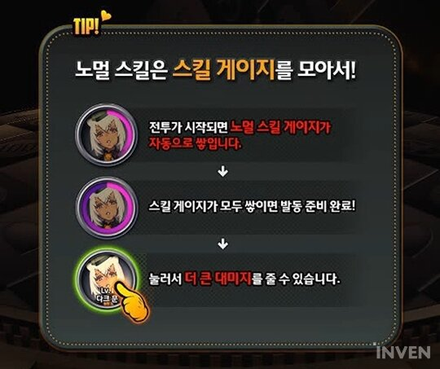
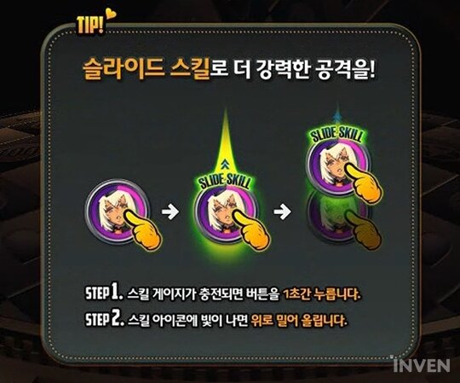
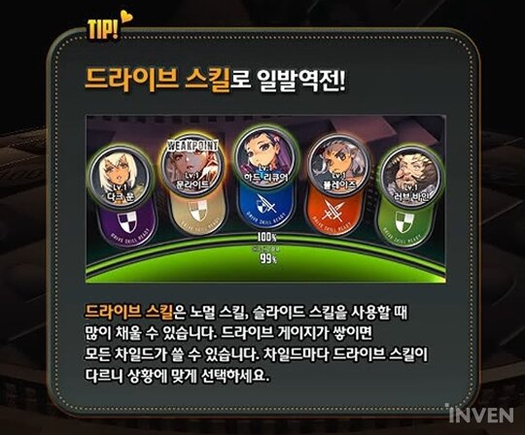

Slide 19
플레이방법
화면
플레이 방법 | 왼쪽 인터페이스 막대에서 가장 아래쪽으로 내려오는 캐릭터가 턴을 획득. 아군캐릭터가 턴을 획득 시 공격 발동. 턴 획득에 맞춰 터치하는 타이밍에 따라 공격으로 주는 피해가 달라짐. 자신이 있는 열에서 가장 앞에 있는 적을 우선적으로 공격.
기획의도 | 터치라는 단순한 조작으로 플레이방법 자체의 어려움을 줄이기 위해. 타이밍에 맞춰서 터치한다는 리듬게임적 요소를 넣음으로써 최소한의 개입과 조작시의 재미를 유도. 배치에 따른 게임진행의 변수를 둠으로써 전략적 요소와 그에 따른 재미 부여.
터치
턴 획득

